Slide 1


OSLO Schuldbeheer
Thematische werkgroep 1
Welkom!
Donderdag 16 mei 2024
Virtuele werkgroep - Microsoft Teams
We starten om 09:05

Slide 2



Praktische afspraken
Geluid van het publiek is standaard gedempt.
Gebruik het handje als je iets wilt zeggen. Interactie wordt aangemoedigd!
Vragen, opmerkingen en voorstellen kunnen via de chatfunctie meegedeeld worden. Interactie wordt aangemoedigd!
ja/nee vragen kunnen beantwoord worden via de chat:
Akkoord = +1
Niet akkoord = - 1
Onverschillig = 0

Slide 3

Opname?

Slide 4
Doel van vandaag
Voorstelling van het eerste datamodel aan de hand van use cases en een overzicht van de bestaande standaarden die van toepassing zijn.
Samenvatting van de business werkgroep
Presentatie en discussie over de verschillende bestaande standaarden
Voorstelling eerste versie datamodel & capteren van input adhv interactieve oefening

Slide 5
Agenda
09u00 – 09u05 | Welkom en agenda
09u05 – 09u15 | Aanleiding en context
09u15 – 09u25 | OSLO & Onze aanpak
09u25 – 09u30 | Samenvatting vorige werkgroepen
09u40 – 09u45 | UML
09u45 – 11u45 | Eerste versie datamodel adhv bestaande use cases
11u45 – 12u00 | Q&A en volgende stappen

Slide 6

Wie is wie?

Slide 7

Wie is wie?
Naar de Mural!

Slide 8
Herhaling
Aanleiding en context

Slide 9
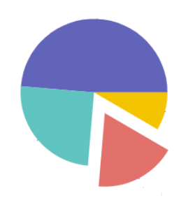
Deel van een groter project
Gemeente zonder Gemeentehuis: Eenheid van schuld
OSLO Schuldbeheer
Notes:
Eenheid van schuld heefd als doel: Het schuldenbeheer voor en door de financieel zwakkere burger wordt eenvoudiger, éénduidiger en aldus beter beheersbaar
Is iedereen op de hoogte van dit groter project? GzG: Eenheid van schuld.

Slide 10



Eenheid van schuld
In kaart brengen van het globaal schuldoverzicht van openstaande bedragen per schuldenaar
Bundelen van schuldvorderingen bij verschillende stadsdiensten in één globaal EvS-dossier per schuldenaar
Vermijden van extra kosten
Opstellen van een haalbaar afbetalingsplan

Slide 11
Eenheid van schuld - werkdefinitie
Een bijkomend klantgericht, proactief invorderingstraject
voor financieel zwakkere burgers
door het opzetten van een globaal vorderingen overzicht
waarin de burger via één afbetalingsplan z’n schulden, zonder bijkomende kosten, kan afbouwen en opvolgen.

Slide 12
Waarom OSLO-standaard?
De data rond schuldvorderingen is vaak in diverse gemeentelijke systemen opgeslagen.
Dat maakt het moeilijk om
Een overzicht te hebben van alle schulden per burger
Burgers met financiële uitdagingen te ondersteunen met een omvattende oplossing op maat van hun persoonlijke situatie
Het ontbreken van gestandaardiseerde gegevensuitwisseling veroorzaakt inefficiënties en belemmert samenwerking.
Notes:
Lange termijn schaalbaar

Slide 13
OSLO Doelstelling
Dit project betreft een OSLO-traject om het GZG initiatief ‘Eenheid van schuld’ op te schalen.
Met als hoofddoel het standaardiseren van informatie met betrekking tot de debiteur, in samenwerking met de lokale besturen die deelnemen aan het GZG-initiatief.
We focussen op de burger en het bevorderen van financieel herstel.
Notes:
Geen vaste scope en use cases
Tijdens business werkgroep meer use cases verzamelen
Tijdens het traject kunnen er nog dingen bijkomen

Slide 14
Open Standaarden voor Linkende Organisaties (OSLO)

Slide 15

INTEROPERABILITEIT
=
De mogelijkheid van verschillende autonome organisaties of systemen om met elkaar te communiceren en samen te
werken
Notes:
Een semantische standaard maakt het delen en uitwisselen van data tussen verschillende stakeholders gemakkelijker. Elke betrokkene kan de gegevens van de andere direct gebruiken en interpreteren. Dit stimuleert de uitwisseling en het hergebruik van gegevens en vermindert de kost van uitwisseling. De semantische standaard zorgt voor machine leesbare data. Het brengt eveneens een efficiëntiewinst met zich mee als de data in verschillende processen gebruikt kunnen worden. ​
Het openstellen van semantische data bevordert innovatie en zal relevante stakeholders in staat stellen om intelligentere diensten te ontwikkelen. Door het linken van data beschikken we ook over rijkere data. Uit verrijkte data kan ook meer kennis worden gehaald.​
Samenwerken rond standaarden en het delen van data doorbreekt ook monopolies en geeft meer ontwikkelingskansen voor bv. ontwikkelaars, leveranciers, … en zorgt ervoor dat een bredere groep van relevante stakeholders betrokken wordt. ​
​

Slide 16

Notes:
Om dit op een begrijpelijke manier uit te leggen heb ik deze afbeelding mee gebracht.​
​
Stel je voor dat je een groep mensen hebt die nog nooit een olifant hebben gezien. Om hen een idee te geven van hoe een olifant eruitziet, besluit je om ze te blinddoeken en ze elk een deel van de olifant te laten voelen. Vervolgens vraag je hen om te beschrijven wat ze denken dat een olifant is, gebaseerd op hun aanraking.​
De persoon die de slurf van de olifant voelt, zal zeggen dat een olifant lang en flexibel is, misschien zelfs vergelijkbaar met een slang. Degene die de poten voelt, zal zeggen dat een olifant stevig en krachtig is, zoals een boomstam. En degene die de oren voelt, zal zeggen dat een olifant groot en dun is, vergelijkbaar met een waaier.​
Nu, als je deze mensen zou vragen om samen te werken en een volledig beeld van een olifant te creëren, zouden ze waarschijnlijk moeite hebben. Ze hebben elk een deel van de puzzel, maar ze hebben geen manier om hun informatie met elkaar te delen. Dit gebrek aan interoperabiliteit maakt het moeilijk om een volledig begrip van de olifant te krijgen.​
​
​

Slide 17
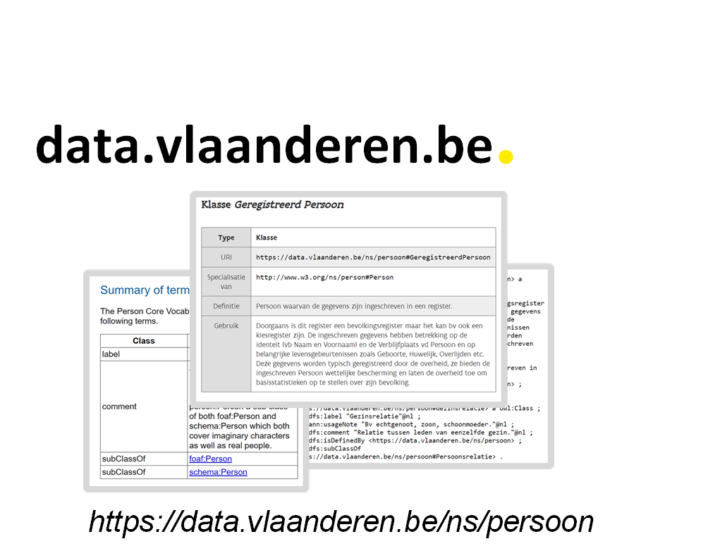
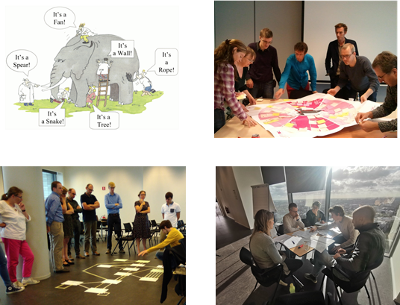
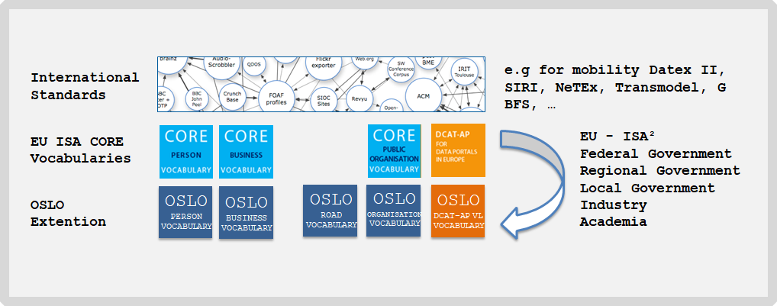
Bottom-up
Semantische
Standaard
Feedbacksessies
Bestaande standaarden
e.g. INSPIRE
Use Cases
Notes:
Hoe pakken we dat aan?​
​
We vertrekken bottom-up. We starten vanuit use cases, gaan bestaande standaarden na (international, europees, Vlaams). Tijdens feedback sessies (i.e. thematische werkgroepen) itereren we op de opgestelde standaarden; om tot een nieuwe semantische standaard te komen.

Slide 18
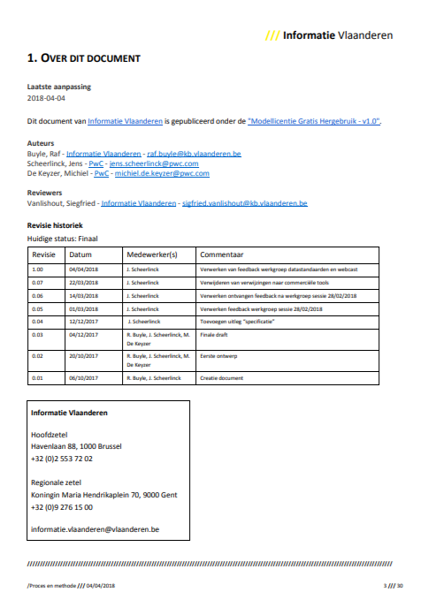
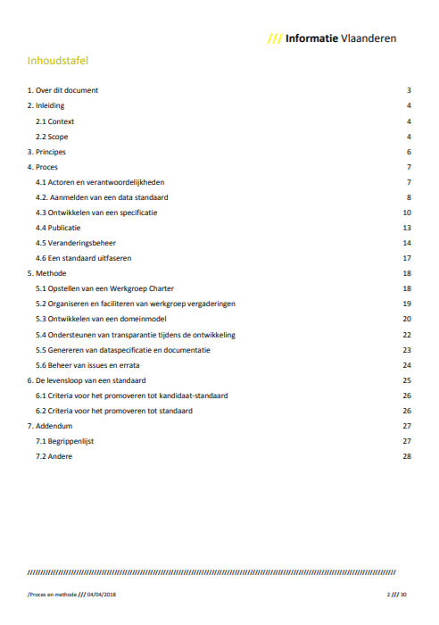

Proces en methodologie
Schaalbaar proces voor aan te sluiten, ontwikkelen, aanpassen en uitfaseren van datastandaarden. Ontdek het document proces en methode hier

Slide 19
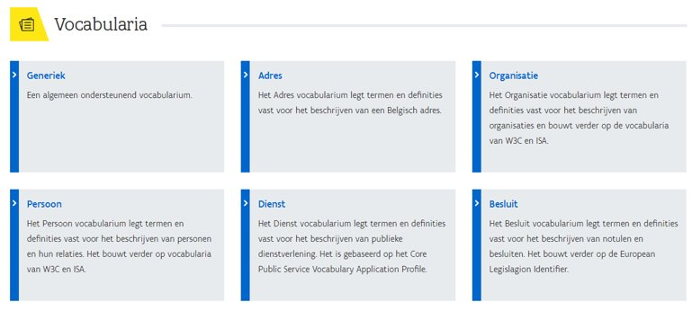
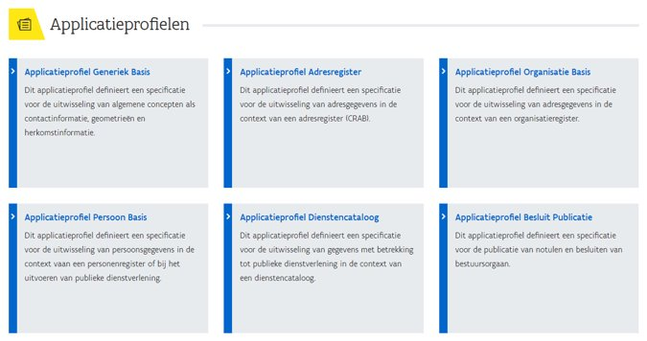
Semantische interoperabiliteit
Voorbeelden vocabularia:
Persoon
Adres
Organisatie
Dienst
Besluit
Bestuur
Mandaat
Melding
Notificatie
Subsidie
Toestemming
Dienst-Transactie
Weg
Wetgeving
Gebouw
Openbaar Domein
Mobiliteit
Logies
https://data.vlaanderen.be/ns/
Notes:
Een aantal voorbeelden van standaarden (vocabularia en applicatieprofielen) kan je rechts op de slide terugvinden.
Als je dan naar data.vlaanderen.be surft dan kun je daar een kijkje nemen naar de verschillende vocabularia en applicatieprofielen, je vindt daar niet enkel de definities en de links naar de internationale standaarden waarop ze gebaseerd zijn maar je vind daar ook de documentatie over de werkgroepen, een verslag, een presentatie en een eventuele opname van de online sessie.
Niet onbelangrijk kunnen we daar ook een machineleesbare versie te vinden van deze definities. Hoe die tot stand komen vertel ik in de volgende slides.

Slide 20

OSLO Tijdlijn
Use cases ontwikkelen
Semantische Standaard
Business Werkgroep
Start publieke review periode
Implementatie van de ontwerpstandaard
Kick-Off
Werksessie LB
2024
Thematische Werkgroep 1
Thematische Werkgroep 2
Thematische Werkgroep 3
Eind publieke review periode
Data model ontwikkelen
Eenvoudig
Complex
Notes:
5 werkgroepen

Slide 21
Onze aanpak
Notes:
Yaron

Slide 22



Onze aanpak
We starten van use cases
We definiëren zelf zaken waar nodig
We aligneren zoveel mogelijk met bestaande standaarden

Slide 23
Vertrekken van use cases
Opdeling van use cases/concepten in verschillende categorieën:
In scope | Out of Scope | Features / Implementatie
Schuldenaar (Persoon, Financiële draagkracht, Sociale statuten, Economische achtergrond) | Ondernemingen | GDPR
Lokaal bestuur (OCMW, stad, gemeente) | Autonome Gemeentebedrijven | Historiek
Schuldeiser | Niet noodzakelijke informatie over de crediteur/debiteur (bijvoorbeeld Medische zorg, Juridische motiveringen/geschillen) | Applicatie
Schuld | De implementatie van de OSLO-standaard (dit zal gedaan worden door dienstenleveranciers). | Governance
Vordering |  | Uitwisseling van data
Afbetalingsplan

Slide 24
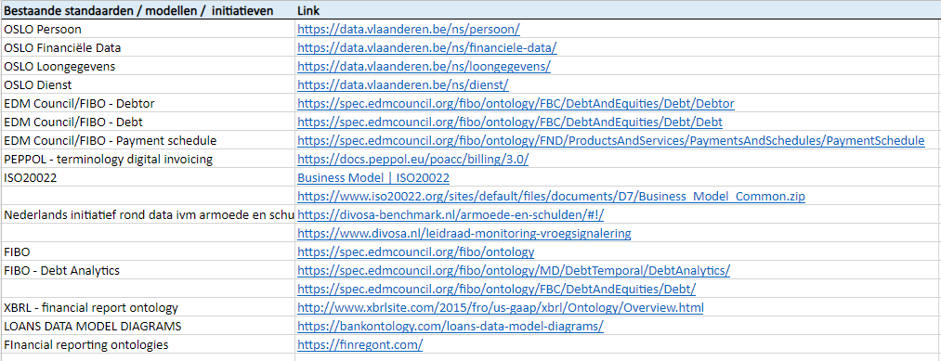
Afstemmen met bestaande data standaarden
Notes:
Om maximaal informatie uit te kunnen wisselen met andere organisaties, is één van de best practices van een kwalitatieve informatie-architectuur om bestaande datastandaarden zo veel mogelijk te hergebruiken. In de context van de digitale overlijdensaangifte, werden daarom verschillende relevante Vlaamse, Europese en internationale standaarden onderzocht.
Er werd gestreefd om zo veel mogelijk concepten over te nemen uit de FIHR-datastandaard, aangezien haar groot belang in de gezondheidszorg.
Wat de Vlaamse datastandaarden betreft, werd er voornamelijk gekeken naar de bestaande OSLO-standaarden (raadpleegbaar via data.vlaanderen.be). OSLO-datastandaarden hergebruiken maximaal Europese en internationale standaarden. Zo werd er onder meer afgestemd op de Europese ‘Core Vocabularies’, op de European Legislation Identifier (ELI) en op INSPIRE.
Andere bestaande relevante, Europese of internationale (data)standaarden binnen het domein van overlijden konden echter niet teruggevonden worden.

Slide 25
Reeds bestaande standaarden/modellen?
Welke data modellen kennen jullie al over dit topic?
Zijn er gelijkaardige initiatieven die inspirerend kunnen werken?
Notes:
Alles wat kan helpen met tonen

Slide 26
Samenvatting vorige werkgroepen

Slide 27



Wat hebben we gedaan in de vorige werkgroepen?
Business Werkgroep – 4 maart 2024
Werksessie Lokale Besturen – 16 april 2024
OSLO introductie
Semantische interoperabiliteit
Technische interoperabiliteit
Uitwisselen van data
Hergebruiken van data
Brainstorm oefeningen
Wat zijn de verschillende use cases?
Welke data concepten kunnen we capteren uit deze use cases?
Welke bestaande standaarden of informatiemodellen bestaan reeds waarop we kunnen verder werken?

Slide 28
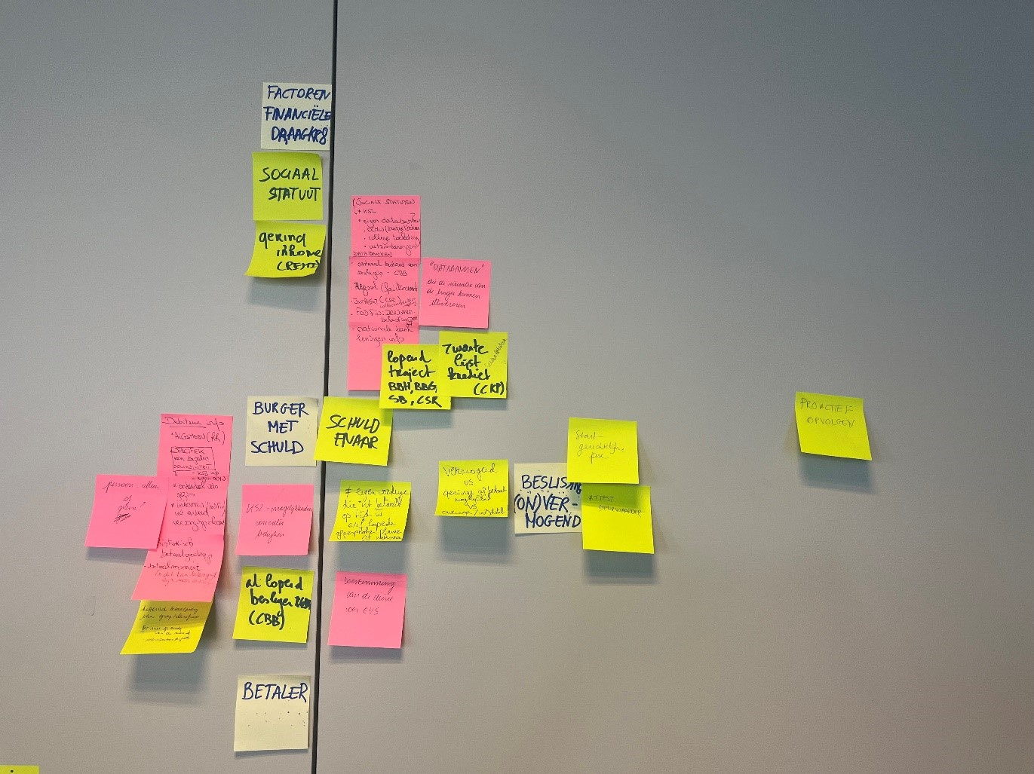
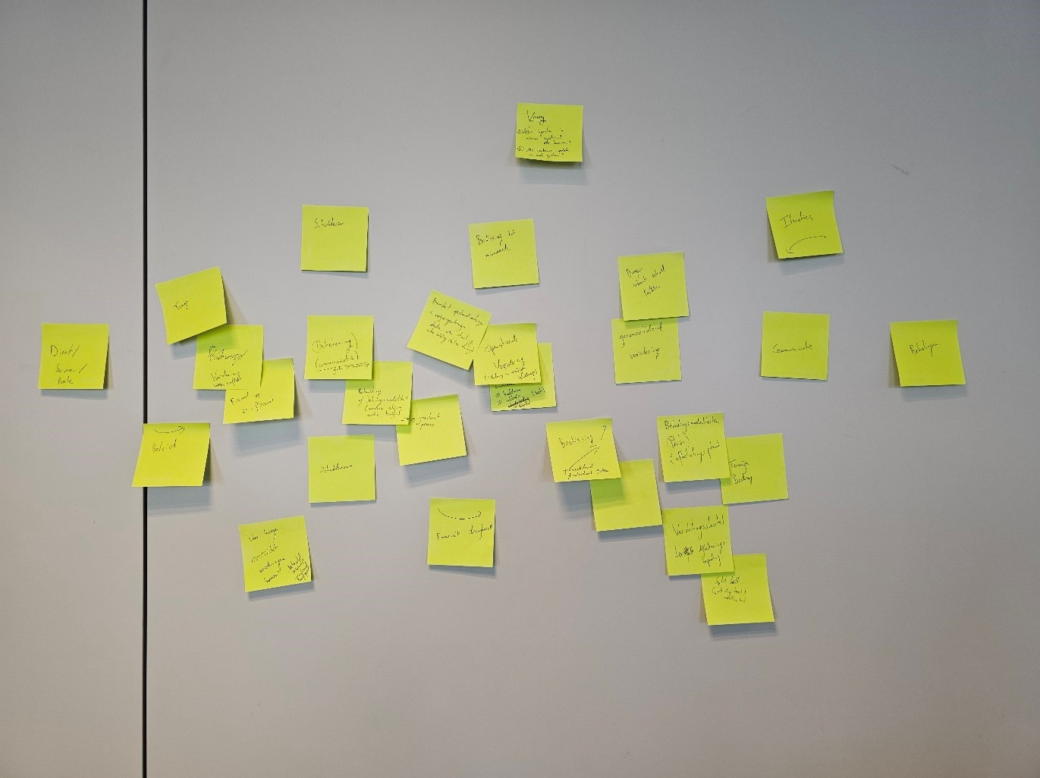
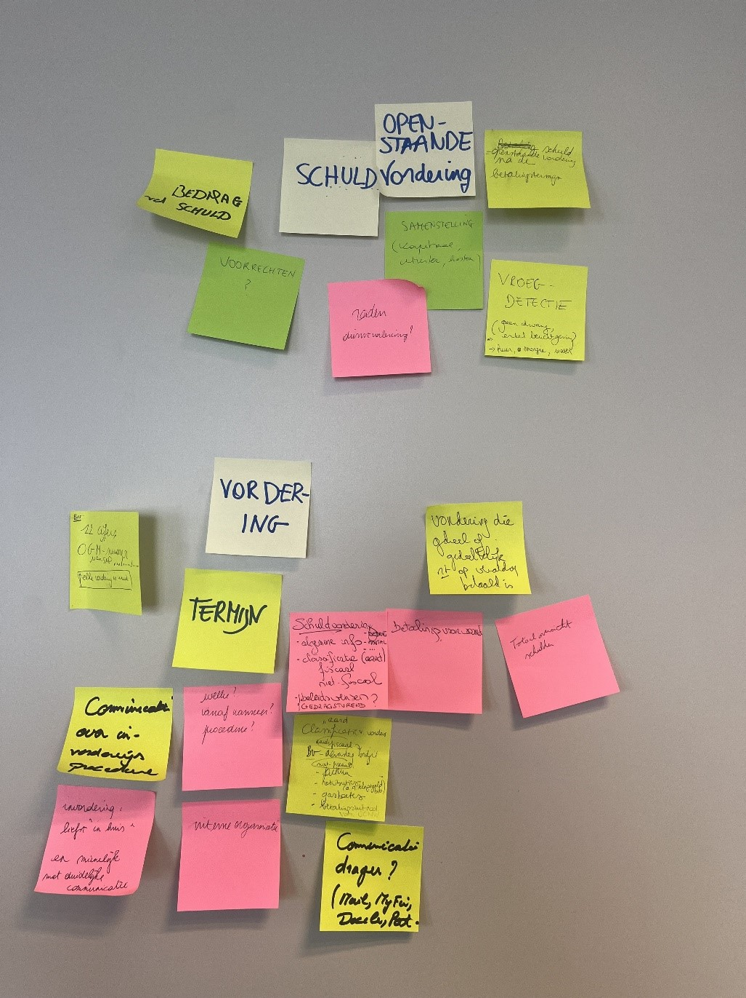
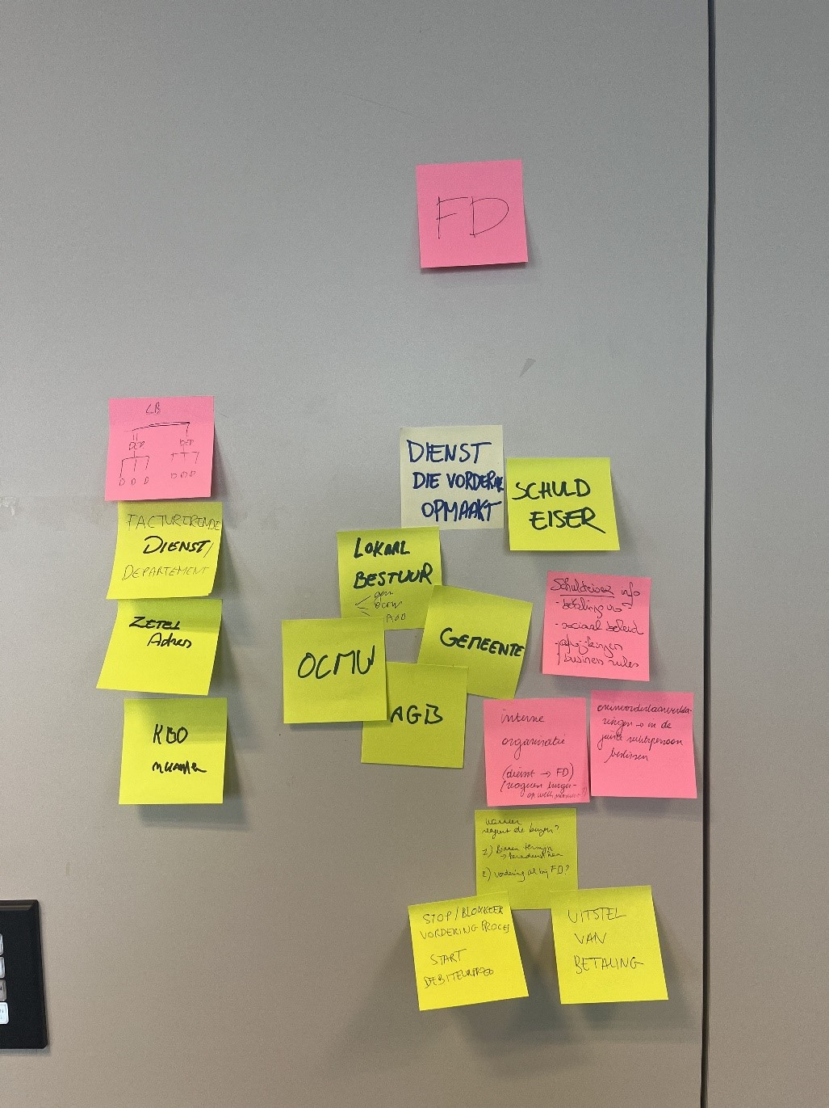
Business werkgroep - Use cases en concepten

Slide 29
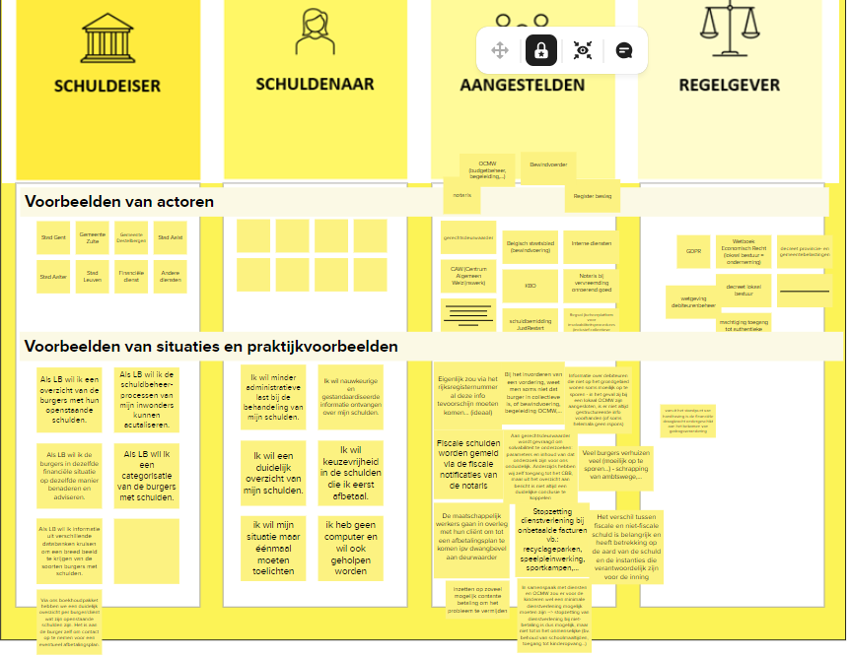
Werksessie lokale besturen - Actoren
Notes:
Twee hoofdspelers: LB (schuldeiser) en schuldenaar.
Aangestelden: Verschillende subactoren die ofwel de schuldenaar helpen ofwel LB helpen.
Regelgever (hogere overheid): Geeft aan hoe met een bepaalde schuld moet worden omgegaan. We mogen ook niet aan de schuldenaar beloven dat we alles in handen hebben als lokaal bestuur. Sommige beslissingen worden op hoger niveau genomen.Aan die regelgeving moet zowel het LB als de schuldenaar zich houden, dit kan ook tot spanningen vormen.

Slide 30


Werksessie lokale besturen - Voorbeelden
Stad Gent wil alle schuldvorderingen
van schuldenaar Alice samenbrengen in een globaal vorderingen overzicht (GVO), waaronder onbetaalde belastingen en parkeerboetes, om zo beter inzicht te krijgen in haar financiële situatie.
.
Gemeente Zulte wil een beeld schetsen van de verschillende groeperingen van mensen met openstaande schuldvorderingen over de gemeentediensten heen.
Stad Leuven wil een sociaal traject aanbieden voor financieel zwakkere burgers. Na het consolideren van de schulden krijgen burgers met schulden, afhankelijk van de groep waartoe ze behoren, recht op een soort afbetalingsplan.
Globaal Vorderingen Overzicht
Classificatie van de persoon achter de schuld
Gepersonaliseerd afbetalingsplan
Notes:
Welke informatie willen ze terugvinden in zo’n bundeling van schuldvorderingen?
Welke persoonsgebonden informatie willen ze hebben of zien over de schuldenaar? Om vervolgens een plan op te stellen?
Welke informatie hebben ze nodig om zo’n afbetalingsplan op te stellen?
Persoon achter de schuld: Job? Inkomensniveau? Gezinsgrootte? -> Financiele draagkracht; socio economisch statuur; juridusche status; Adviesbronnen. Codelijsten – Welke codes?

Slide 31
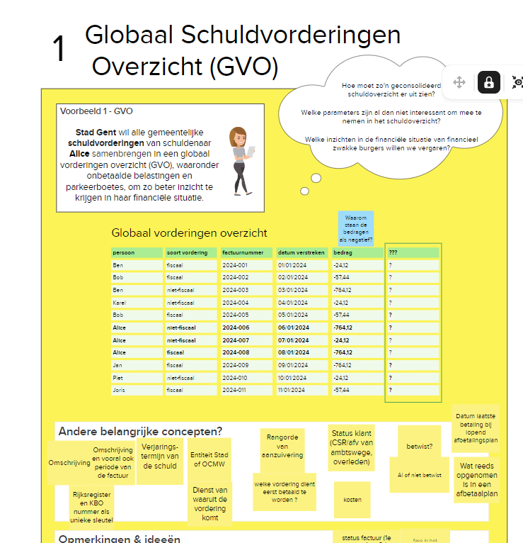
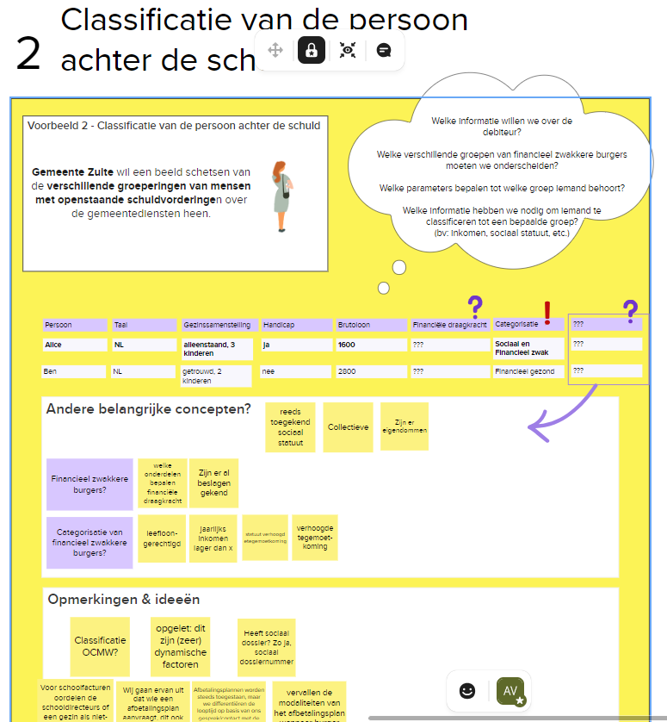
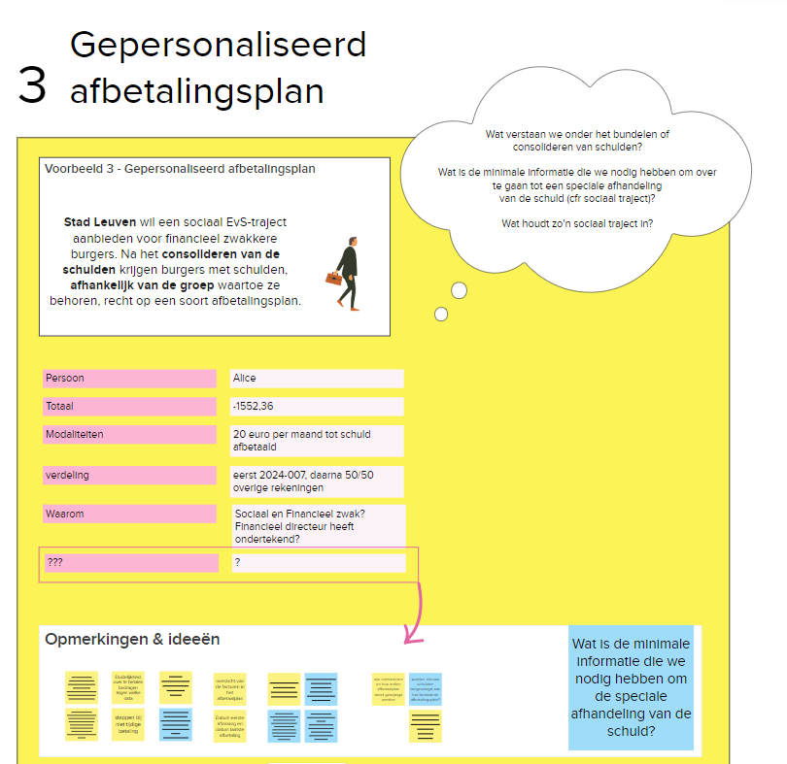
Werksessie lokale besturen - Voorbeelden

Slide 32
UML
Unified Modeling Language

Slide 33
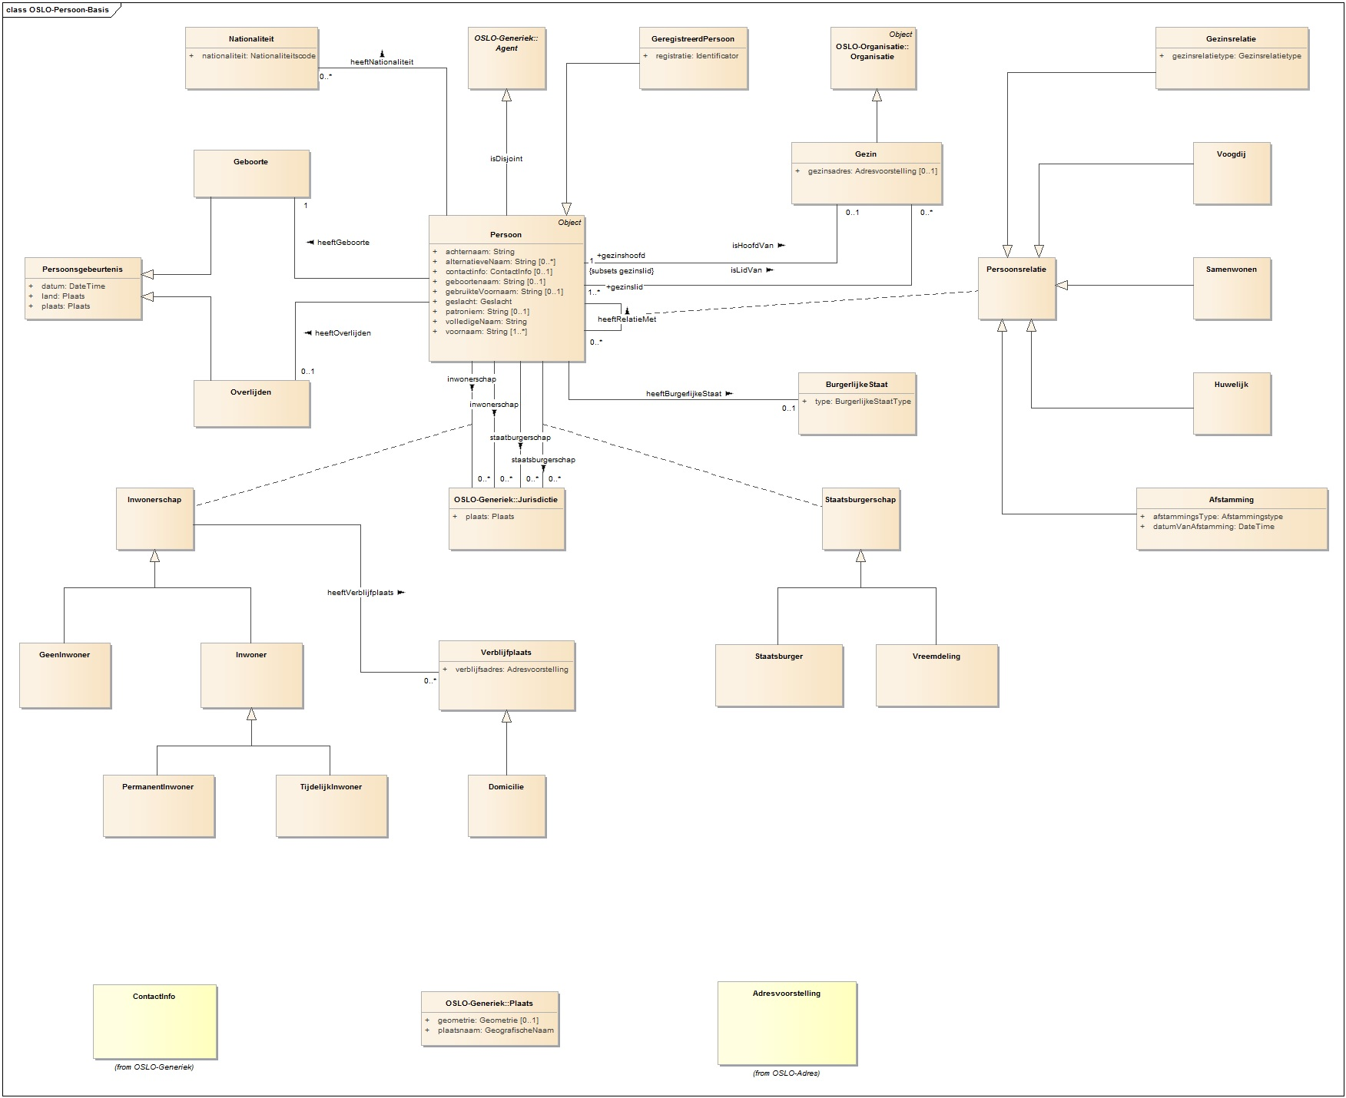
Voorbeeld: OSLO Persoon
Notes:
Hier zien we een voorbeeld van het OSLO model Personen, dit kan dus zeer uitgebreid zijn. De bedoeling van OSLO en UML is om ook elementen die al bestaan in andere trajecten over te nemen.

Slide 34
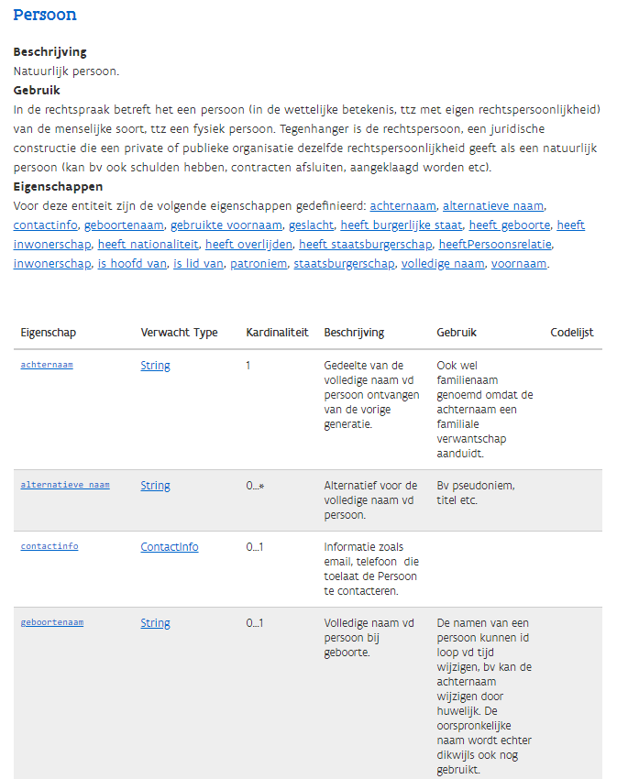
UML & HTML
Notes:
Wij modelleren het schema telkens in UML en dit zorgt er voor dat we via een speciale tool automatisch een HTML pagina kunnen genereren van het model zodat de specificaties leesbaar zijn voor iedereen zonder kennis van UML schema’s.

Slide 35
Basisconcepten UML
Use Case: Adoptie van een dier uit het asiel door een persoon.
Concepten
Relaties
Associatie
Generalisatie
Aggregatie
Kardinaliteiten
Attributen
Notes:
Aan de hand van het voorbeeld ‘adoptie van een dier uit het asiel door een persoon’ gaan we de basisconcepten van UML uitleggen.

Slide 36
Concepten of Klassen
Persoon
Adres
Dier
Asiel
Notes:
Een concept of een klasse is een constructie die dingen vertegenwoordigt in de reële en/of in ons geval de informatiewereld, dit kan bijvoorbeeld een persoon, een organisatie, een begrip zoals "gezondheid" of "vrijheid" zijn. In ons voorbeeld rond de adoptie van een dier door een mens hebben we bijvoorbeeld een klasse Persoon, een klasse Adres, een klasse Dier en een klasse Asiel. Dit zijn elementen die deel zullen uitmaken van het uiteindelijke model.

Slide 37
Associatie
Persoon
Adres
heeft adres
is contactpersoon bij
adopteert
heeft adres
Dier
Asiel
is opgevangen door
Notes:
Een associatie is een koppeling tussen twee klassen. Een associatie vertelt eigenlijk wat de relatie is tussen die 2 klassen. Wanneer we naar het voorbeeld kijken kunnen we dat al iets concreter maken. Zo heeft een persoon een adres, maar heeft ook het asiel een adres. De relatie (of associatie) tussen een persoon en een dier is dat een persoon deze adopteert en een dier wordt opgevangen door een asiel. We kunnen dit dus ook zien als een weg om van persoon richting asiel te gaan, namelijk een persoon adopteert een dier dat is opgevangen door een asiel.

Slide 38
Generalisatie
Dier
Overerving
Hond
Kat
Notes:
Een generalisatie wordt aangeduid met een pijltje van een oorspronkelijk concept, namelijk de subklasse, in de richting van het algemeen concept, ook wel de superklasse genoemd. Een generalisatie betekent het gebruiken van een concept dat een veralgemening is van een ander concept.
Het algemeen concept (de superklasse) of hier het dier heeft kenmerken die gelden voor elk oorspronkelijk concept (de subklasse) of hier de hond en kat. Deze gedeelde kenmerken zijn bijvoorbeeld de naam en de kleur. De klasse dier erft hier dus over van hond en kat.

Slide 39
Aggregatie
Asiel
Gebouw
Vergunning
Notes:
De concepten die een aggregatie met elkaar verbindt zijn in principe evenwaardig. In dit voorbeeld is er een beperkte relatie tussen de verschillende concepten. Zo is het asiel gehuisvest in een gebouw en heeft deze ook een vergunning. Door deze klassen samen bestaat het asiel. We spreken van een zwakke relatie als het onderdeel verder kan blijven bestaan als het geheel wegvalt. Als het asiel wegvalt kan het gebouw uiteraard blijven bestaan. We spreken van een sterke relatie als de onderdelen verdwijnen als het geheel verdwijnt.

Slide 40
Kardinaliteit
Persoon
Adres
1..1
0..*
0..1
1..1
0..*
0..*
Dier
Asiel
0..*
0..1
Notes:
Multipliciteit in een UML-klassendiagram geeft de kardinaliteit weer van een concept.
Kardinaliteit staat voor het aantal objecten dat een collectie bevat, het gaat telkens over het potentieel aantal objecten. De multipliciteit bestaat in principe uit twee niet-negatieve integers waarbij de eerste de ondergrens vd kardinaliteit geeft en de tweede de bovengrens, bv 0..1 betekent dat een concept niet voorkomt of maximaal 1 keer. Voor de bovengrens mag echter ook een sterretje worden opgegeven, dit om aan te geven dat het aantal onbegrensd is, bv 1..* betekent dat het aantal 1 of meer is.
In dit voorbeeld kan een persoon geen of meerdere dieren hebben. Ook een asiel heeft geen of meerdere dieren, al is de kans klein dat dit ooit geen dieren heeft. Maar een dier kan echter maar tot één asiel behoren, daarom dus 0..1. Een asiel heeft altijd een adres, daarom 1..1. Een persoon hoeft niet persé gelinkt te zijn aan een asiel, maar kan wel meerdere asielen als contactpersoon hebben.

Slide 41
Attributen
Persoon
Adres
identificatie
voornaam
naam
contactinformatie
heeft adres
straat
huisnummer
busnummer
postcode
gemeente
land
is contactpersoon bij
adopteert
heeft adres
Dier
Asiel
identificatie
naam
type
ras
geboortedatum
foto
is opgevangen door
identificatie
naam
website
contactinformatie
Notes:
Een attribuut is een kenmerk van een klasse in een bepaalde dimensie, zoals de naam van een persoon of de geboortedatum van een dier. Ook de website van een asiel is een attribuut.

Slide 42

Overzicht van de planning
Startdatum: 26 oktober 2021
Duur: 9 maanden
Vandaag
Pauze
Business werkgroep
Thematische werkgroep 2
Thematische werkgroep 4
Einde publieke reviewperiode
2021
oktober
november
december
januari
februari
maart
april
mei
juni
Thematische werkgroep 1
Thematische werkgroep 3
Start publieke reviewperiode
Implementatie van de draft specificatie

Slide 43

Eerste versie datamodel

Slide 44
Doel
Use cases uit de business werkgroep gebruiken
om stap voor stap de eerste versie van de datamodel op te bouwen.
Notes:
Na elke use case schakelen we 5min over naar Mural voor uw input.
Schrijf tijdens de use case uw feedback op om nadien in de Mural te plaatsen.
Tijdens de 5min zullen vragen vanuit de chat beantwoord worden.

Slide 45
Storylines
Stad Gent wil alle schuldvorderingen
van schuldenaar Alice samenbrengen in een globaal vorderingen overzicht (GVO), waaronder onbetaalde belastingen en parkeerboetes, om zo beter inzicht te krijgen in haar financiële situatie.
.
Gemeente Zulte wil een beeld schetsen van de verschillende groeperingen van mensen met openstaande schuldvorderingen over de gemeentediensten heen.
Stad Leuven wil een sociaal traject aanbieden voor financieel zwakkere burgers. Na het consolideren van de schulden krijgen burgers met schulden, afhankelijk van de groep waartoe ze behoren, recht op een soort afbetalingsplan.
Globaal Vorderingen Overzicht
Classificatie van de persoon achter de schuld
Gepersonaliseerd afbetalingsplan
Notes:
Welke informatie willen ze terugvinden in zo’n bundeling van schuldvorderingen?
Welke persoonsgebonden informatie willen ze hebben of zien over de schuldenaar? Om vervolgens een plan op te stellen?
Welke informatie hebben ze nodig om zo’n afbetalingsplan op te stellen?
Persoon achter de schuld: Job? Inkomensniveau? Gezinsgrootte? -> Financiele draagkracht; socio economisch statuur; juridusche status; Adviesbronnen. Codelijsten – Welke codes?

Slide 46
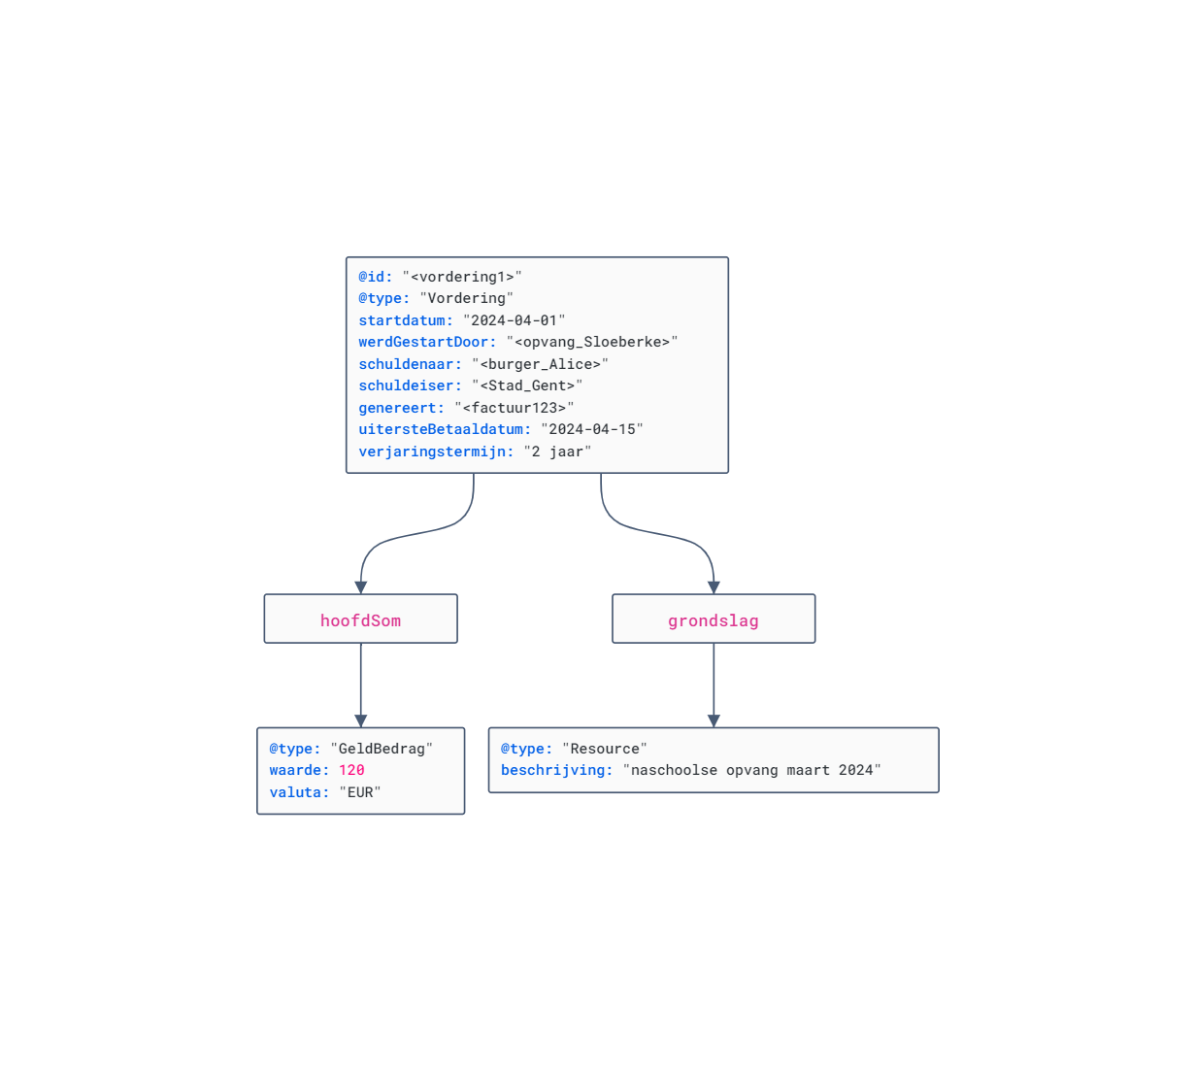

Vordering basis
Voorbeeld 1 – Naschoolse opvang
Alice heeft een rekening ontvangen van Stad Gent voor de naschoolse opvang in maart 2024.

Slide 47
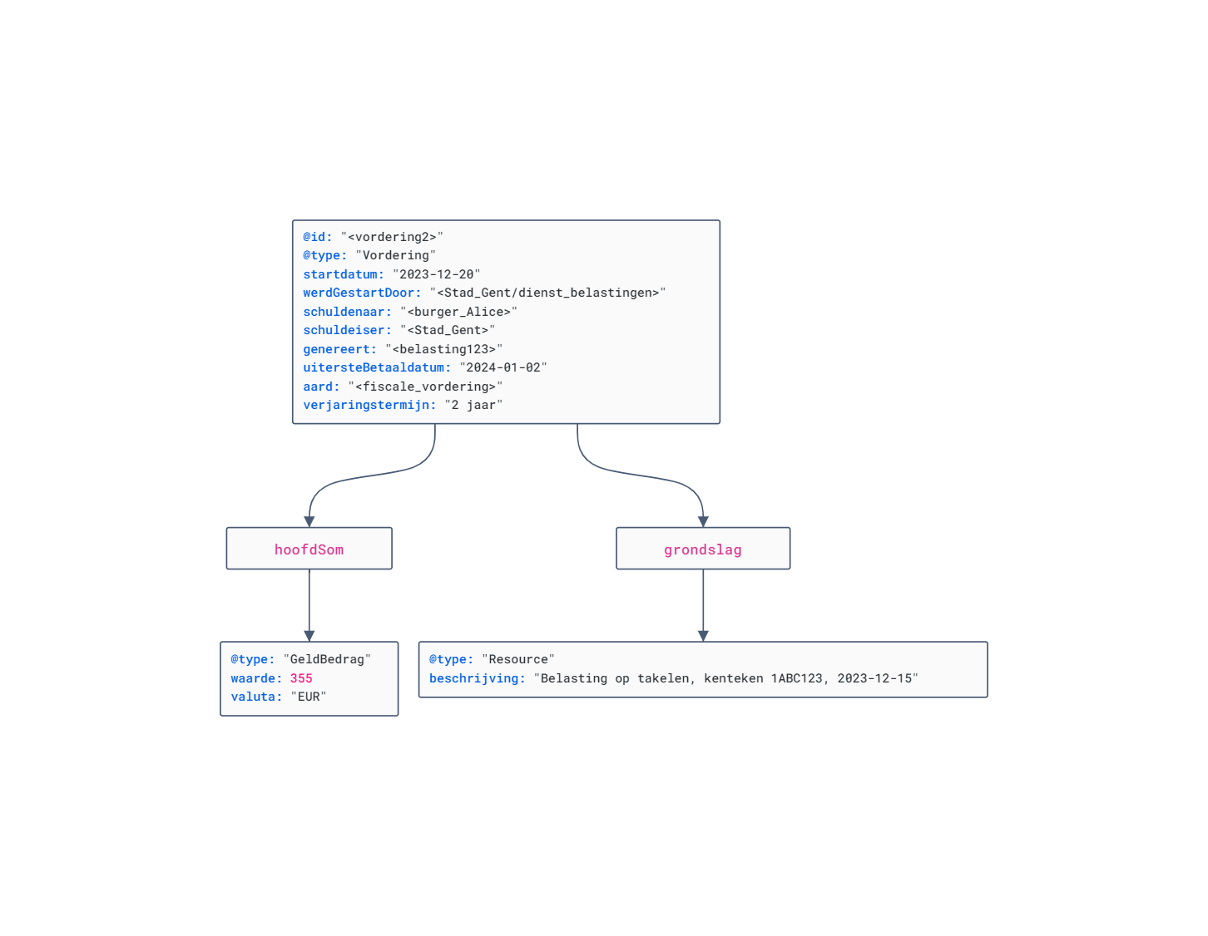

Vordering basis
Voorbeeld 2 – Voertuig getakeld
Alice moet (naast een boete) een belasting betalen aan Stad Gent voor het takelen van haar voertuig.

Slide 48
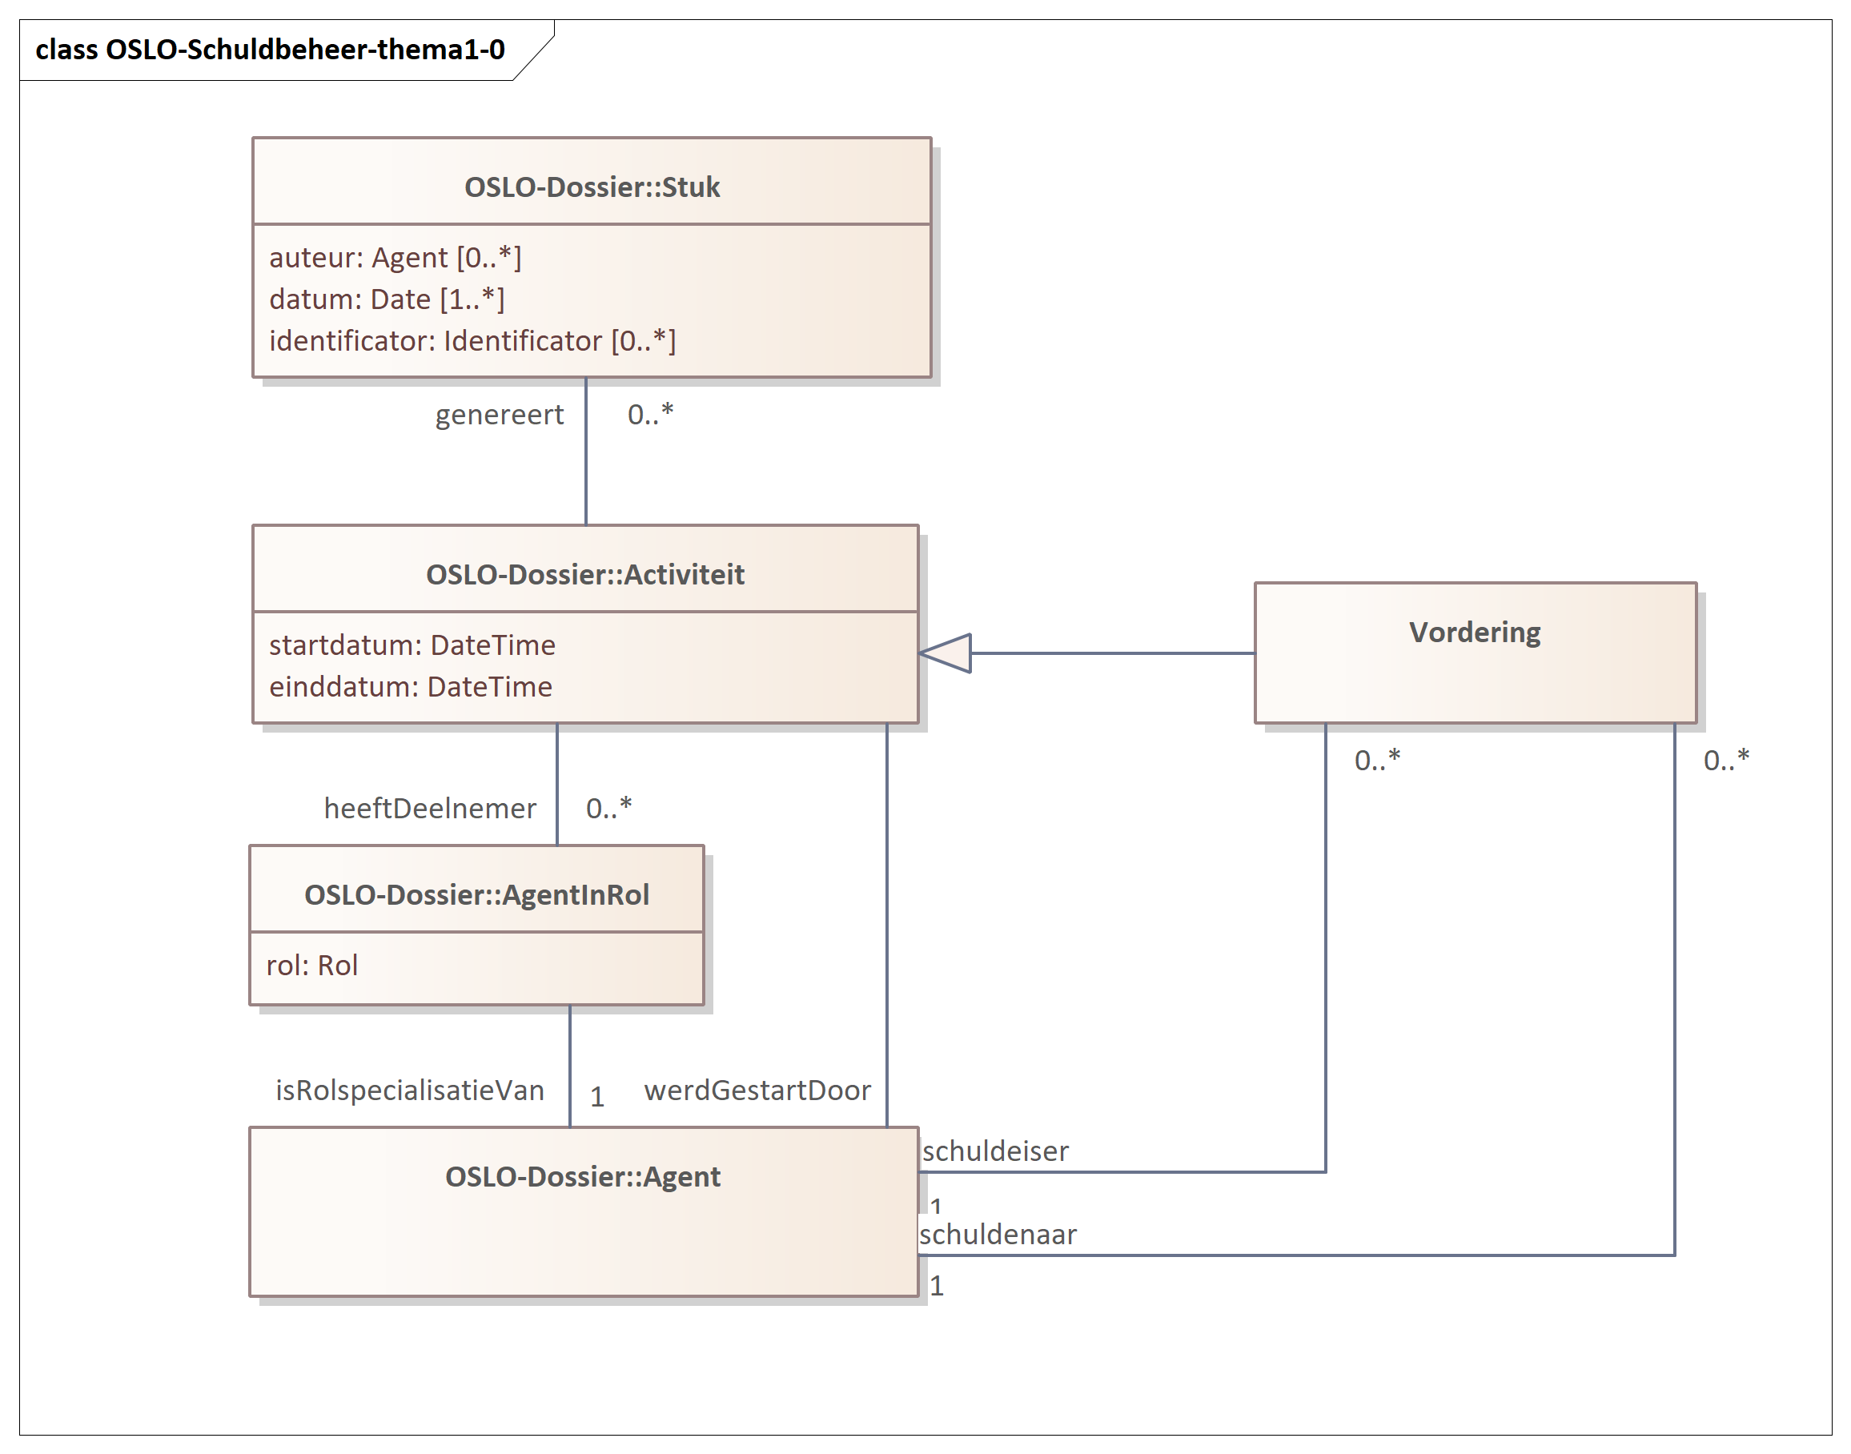
Vordering als activiteit in OSLO DOSSIER

Slide 49
Vordering als activiteit in OSLO-DOSSIER
Vordering, Schuldvordering, Geldvordering, VraagTotBetaling, Verbintenis, Betaalverplichting?
Ander voorstel?
Link met OSLO-Persoon en OSLO-Organisatie

Slide 50
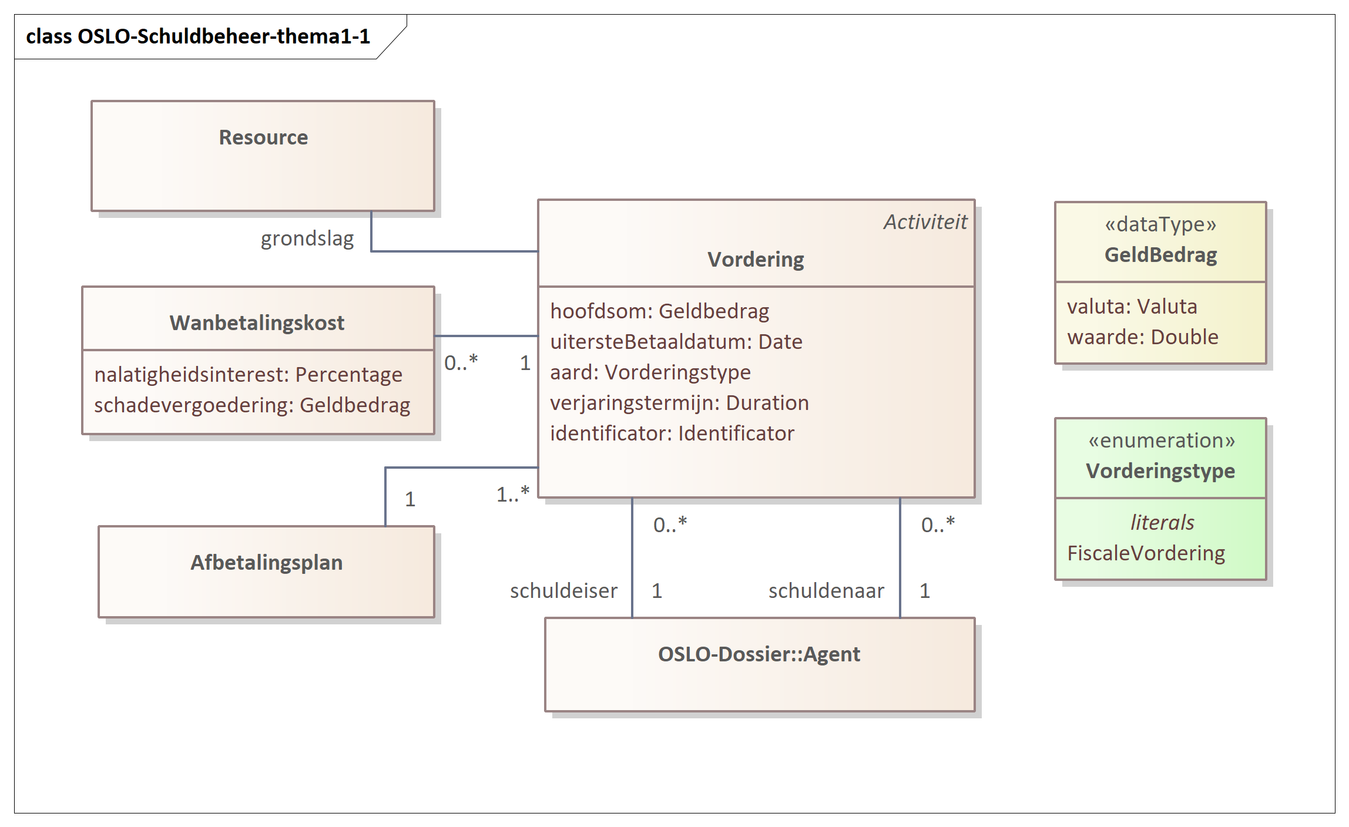
Vordering basis

Slide 51
Vordering basis
Grondslag verder uitwerken?
Afbetalingsplan wordt verder uitgewerkt in de derde thematische workshop
Zijn er nog Vorderingstypes?

Slide 52
Definities
Vordering | Aanspraak van een partij (de schuldeiser) op een bepaalde prestatie vanwege een andere partij (de schuldenaar). Gebruiksnota: Voor de doeleinden van dit applicatieprofiel is de opgelegde prestatie altijd de betaling van een geldsom.
schuldeiser | Verwijzing naar de agent (persoon of organisatie) die zijn recht uitoefent om een bedrag te innen van een andere partij.
schuldenaar | Verwijzing naar de agent (persoon of organisatie) die de verplichting heeft om een geldbedrag te betalen aan een andere partij.
hoofdSom | Het totale bedrag dat wordt gevorderd door de schuldeiser, exclusief eventuele nalatigheidsinteresten en aanmaningskosten.
Wanbetalingskost | Kost die in rekening wordt gebracht omdat de schuldenaar niet aan zijn betaalverplichting voldoet.
nalatigheidsinterest | Interest die in rekening wordt gebracht omdat de schuldenaar niet aan zijn betaalverplichting voldoet.

Slide 53
Definities
schadevergoeding | Kost die in rekening worden gebracht om het aanmanen van een openstaande vordering of eventuele andere kosten die de schuldeiser heeft moeten maken als gevolg van de wanbetaling, te vergoeden.
grondslag | Juridische basis waarop de vordering is gebaseerd.
uitersteBetaaldatum | De laatst mogelijke datum waarop de vordering volledig betaald moet zijn om te voorkomen dat er eventuele interesten of schadevergoedingen worden in rekening gebracht.
aard | Specificeert de aard van de vordering, bijvoorbeeld een fiscale vordering.
verjaringstermijn | De periode waarna de schuldeiser zijn recht om juridische stappen te ondernemen verliest en de vordering niet langer inbaar is. Wordt gerekend vanaf de datum van de laatste toegekende betaling, of vanaf de uiterste betaaldatum indien er geen betaling werd toegekend aan de vordering.
Afbetalingsplan | Een gestructureerd schema dat wordt gebruikt om een schuld af te lossen.

Slide 54
Naar de Mural!

Slide 55
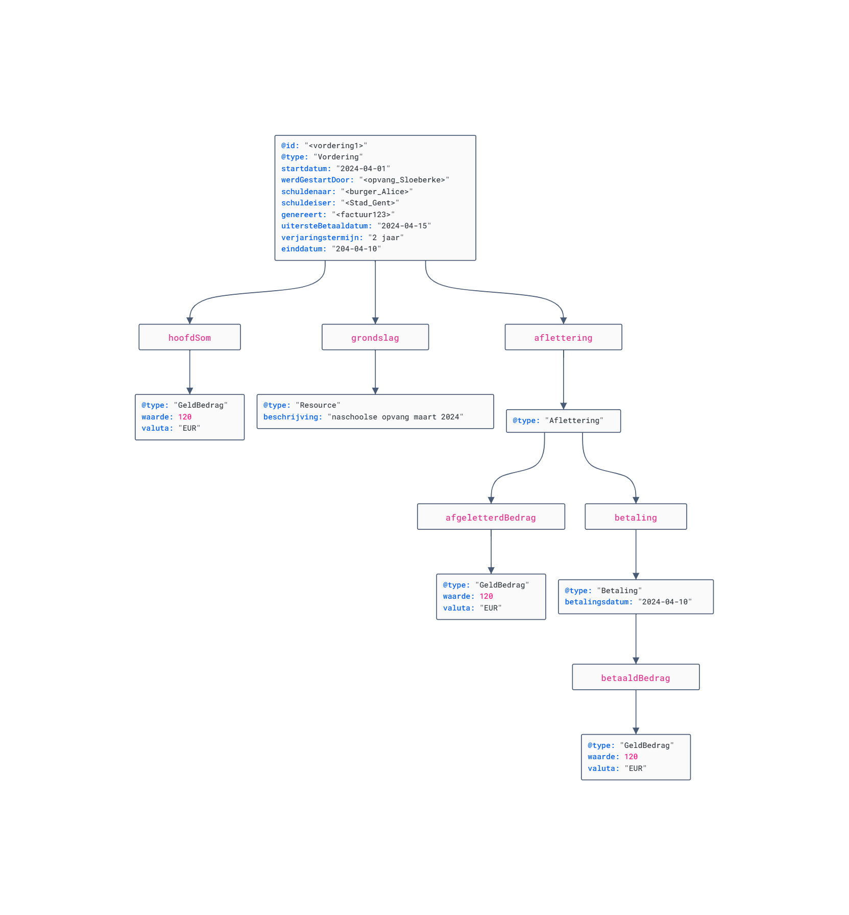
Vordering uitbreiding
Voorbeeld 1 – Naschoolse opvang
Alice de rekening van Stad Gent voor de naschoolse opvang in maart 2024 tijdig betaald.

Slide 56
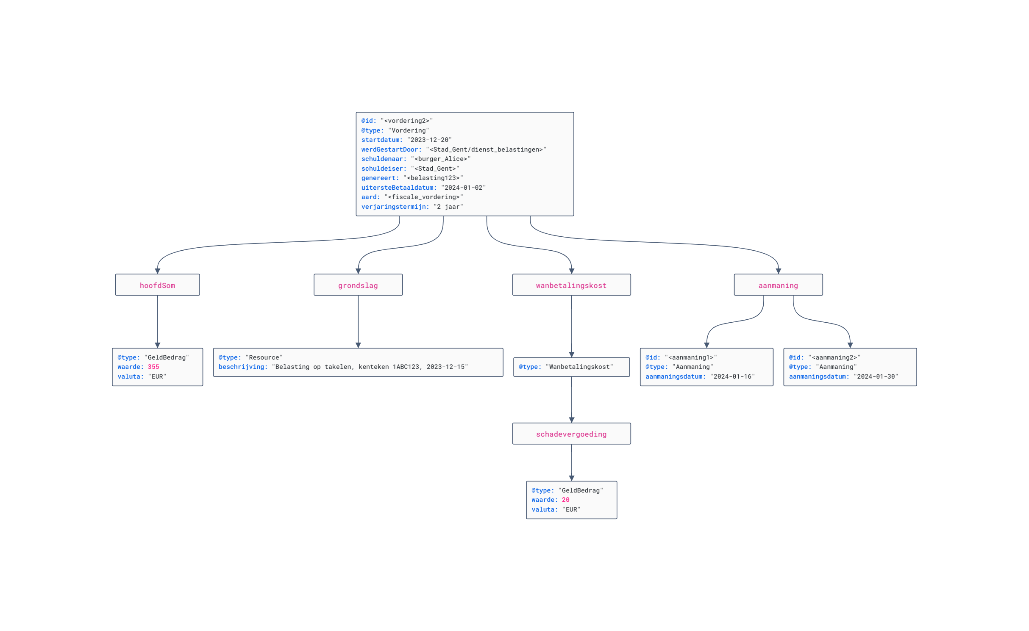
Vordering uitbreiding
Voorbeeld 2 – Voertuig getakeld
Alice heeft al twee aanmaningen ontvangen voor de belasting op het takelen van haar voertuig, die ze niet tijdig heeft betaald.

Slide 57
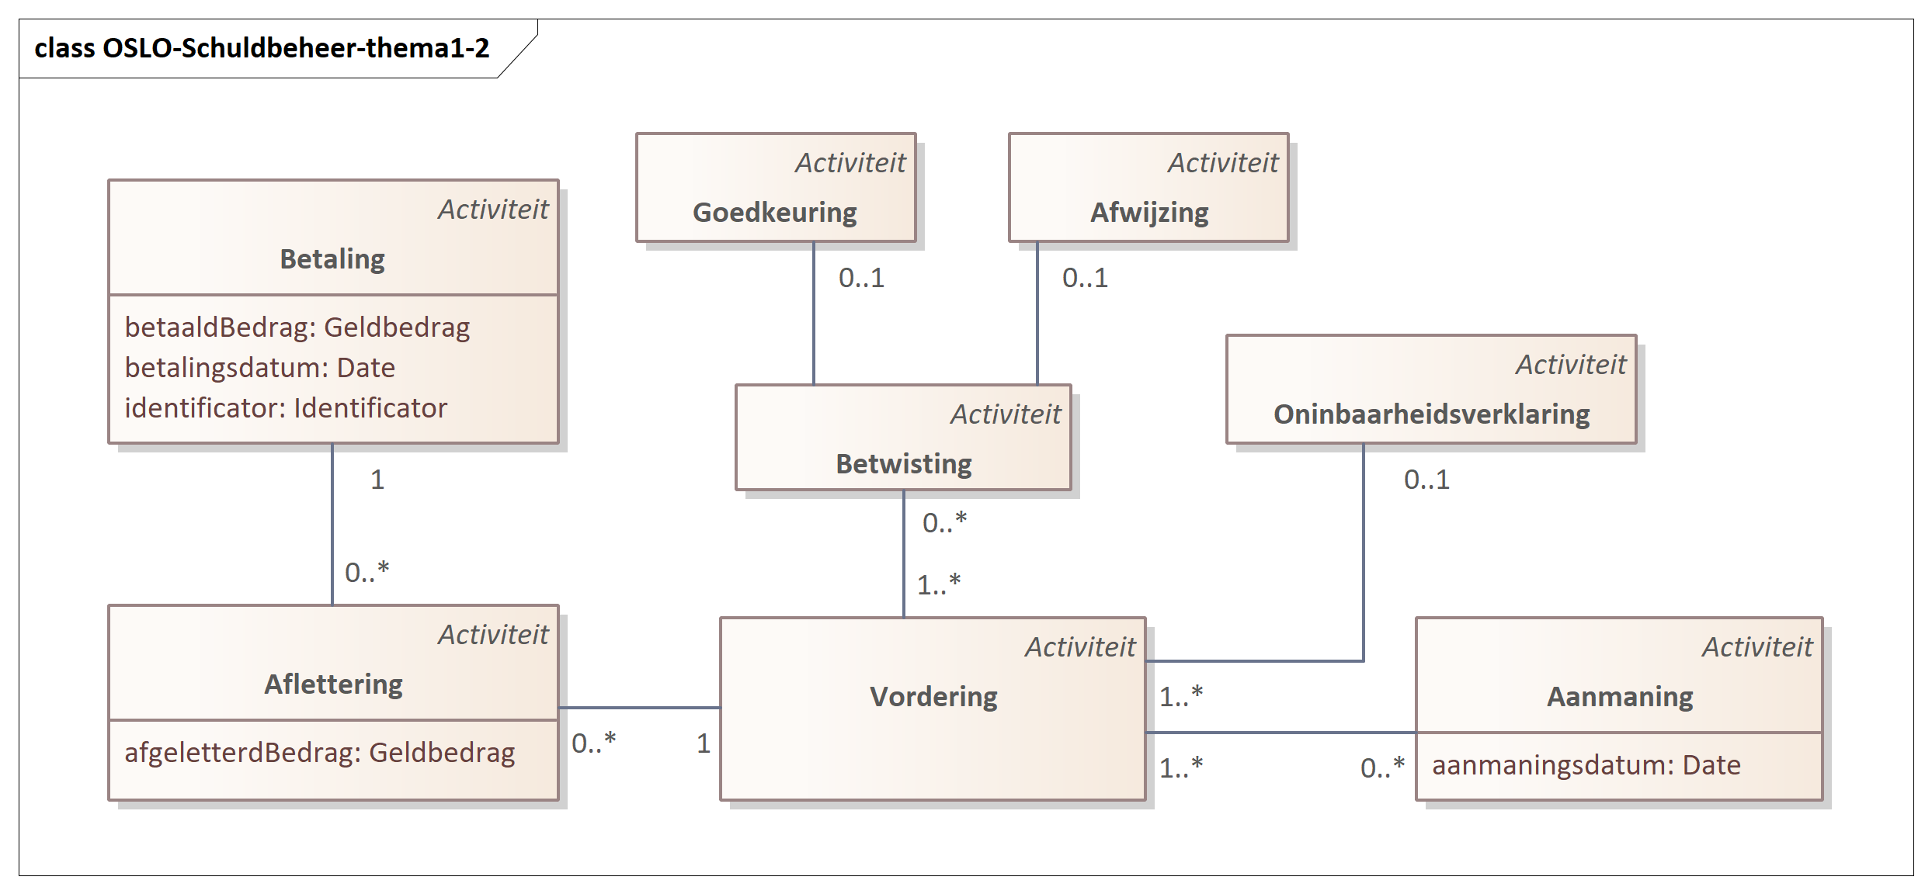
Vordering uitbreiding

Slide 58
Vordering uitbreiding
Tussenstap nodig?
Betere benaming?

Slide 59
Definities
Betaling | De overdracht van geld van één partij (de betaler) naar een andere partij (de ontvanger).
betaaldBedrag | Het geldbedrag dat werd betaald.
betalingsdatum | Datum waarop het overgedragen geld werd ontvangen door de ontvanger.
Aflettering | Het koppelen van een geldbedrag aan een vordering, ter aflossing van de hoofdsom, of aan een wanbetalingskost.
afgeletterdBedrag | Het geldbedrag dat werd afgeletterd.
Betwisting | Schriftelijk bezwaar van een schuldenaar tegen een vermeende vordering.
Aanvaarding | Het akkoord gaan met een verzoek, voorstel of aanbod.
Afwijzing | Het afwijzen van een verzoek, voorstel of aanbod .

Slide 60
Definities
Aanmaning | Schriftelijke berichtgeving van een schuldeiser naar een schuldenaar om deze schuldenaar te herinneren aan een vordering die niet is voldaan terwijl de vervaldatum van deze vordering reeds verstreken is.
aanmaningsdatum | Datum waarop de aanmaning werd verstuurd.
Oninbaarheidsverklaring | Het aangeven dat een bepaalde vordering als oninbaar wordt beschouwd.

Slide 61
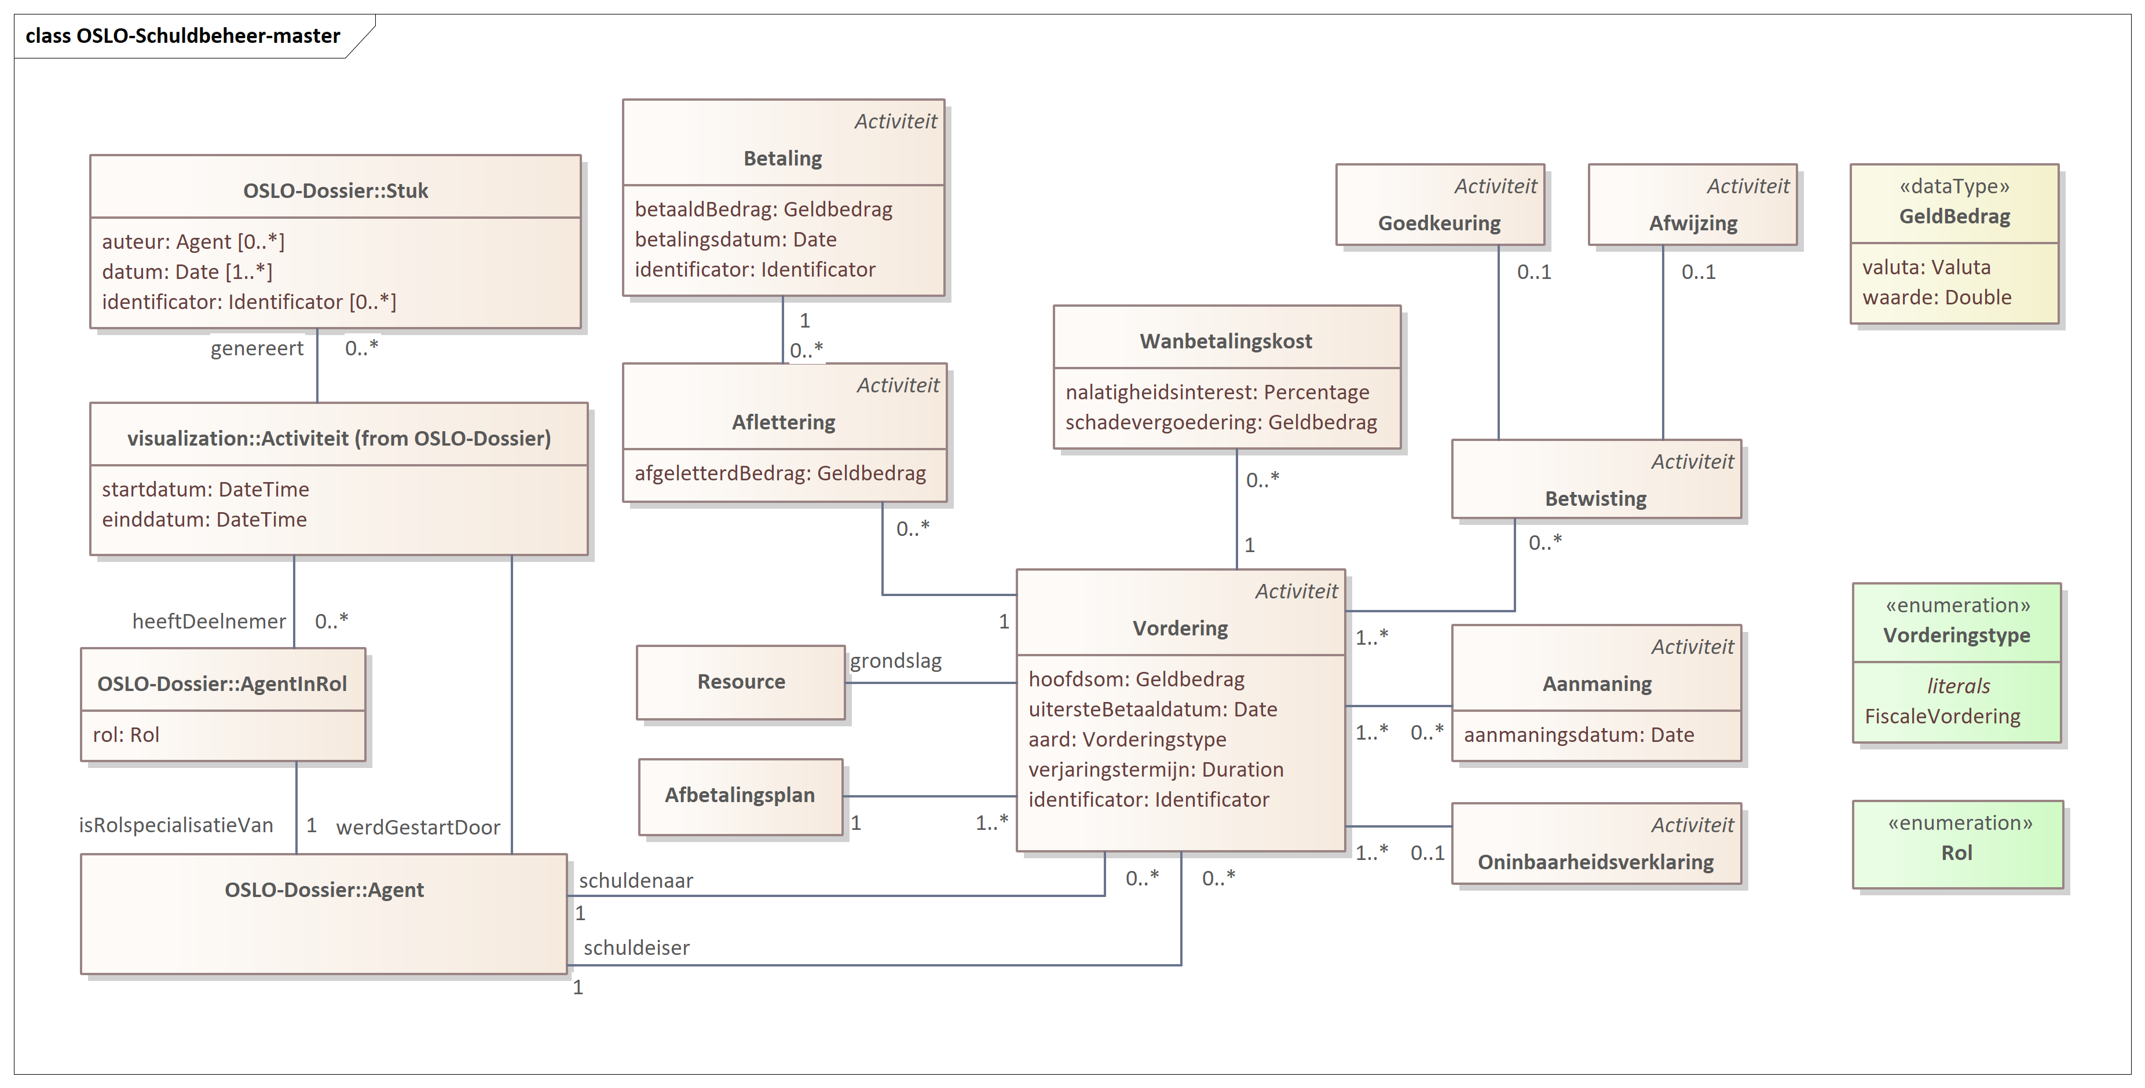
Sneuvelmodel

Slide 62
Naar de Mural!

Slide 63
Q&A en Next Steps
Notes:
yaron

Slide 64
Volgende stappen
Verwerken van alle input uit de thematische werkgroep.
Rondsturen van een verslag van deze werkgroep. Feedback is zeker welkom.
Feedback capteren via GitHub.
Eerste versie van een semantisch model publiceren op GitHub.
Omzetten van sneuvelmodel in UML conform data model

Slide 65
OSLO Tijdlijn
Schrijf u in voor de tweede thematische werkgroep op 11 juni via deze link.
Werksessie LB
di 16 apr
(na de paasvakantie)
TW2
di 11 juni
Eind publieke review periode
Kick-Off
di 13 jan
Start publieke review periode
2024
januari
februari
maart
april
mei
juni
juli
augustus
september
oktober
BW (fysiek)
ma 4 maart
TW1
do 16 mei
TW3
Di 2 juli
Vandaag
Notes:
Business werkgroep: best fysiek
Thematische Werkgroepen fysiek? Online?
Maand op voorhand communicatie doorsturen voor elke werkgroep
Maand tussen elke werkgroep

Slide 66
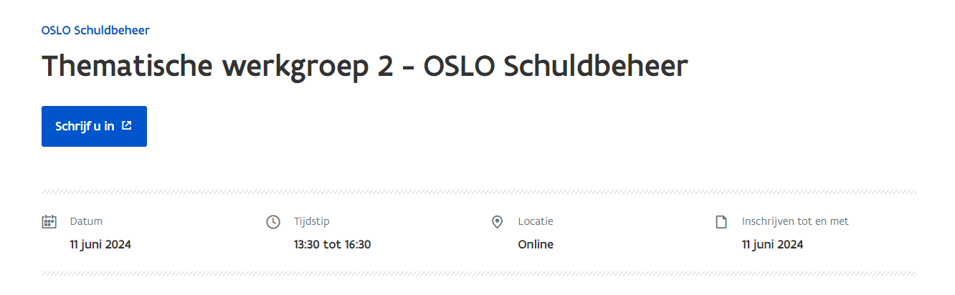
Thematische werkgroep 2
Thematische werkgroep 2 vindt plaats op dinsdag 11 juni: 13:30 – 16:30.
Schrijf u in via deze link.

Slide 67

Feedback & Samenwerking OSLO
Feedback/input kan gegeven worden via GitHub:
Via het aanmaken van issues
Feedback kan per e-mail worden gegeven aan de volgende personen:
digitaal.vlaanderen@vlaanderen.be
laurens.vercauteren@vlaanderen.be
Isabaut.martens@vlaanderen.be
aline.verbrugge@vlaanderen.be

Slide 68

Waarom doen we…?
Moeten we niet … toevoegen?
Kunnen we niet beter …?
Hoe zit het met …?

Slide 69
Bedankt!

